Slide 1
DEPARTAMENTO DE ELÉCTRICA, ELECTRÓNICA Y TELECOMUNICACIONES
Carrera de Ingeniería en Electrónica y Telecomunicaciones
“Diseño, análisis y desarrollo de un sistema prototipo de discriminación y seguimiento de drones mediante el uso de cámaras de video”
Autores: Carlos Alvaro Chisaguano Pruna
Héctor Alexis Tufiño Cordova
Director: Ing. Rubén León
2022

Slide 2
agenda
1.- INTRODUCCIÓN
2.- OBJETIVOS
3.- MATERIALES Y MÉTODOS
4.- ANÁLISIS DE RESULTADOS
5.- CONCLUSIONES Y RECOMENDACIONES
6.- TRABAJOS FUTUROS

Slide 3
Introducción
Antecedentes
Hoy en día la presencia de vehículos aéreos no tripulados son un problema debido a su deficiente utilización.
The Independent: en el campo civil por ejemplo, las llamadas a la policía son 4 veces más cada año, así de las 94 de 2014 se elevó a 425 en 2015.
Los drones son utilizados considerablemente en el tema de la recopilación y seguimiento de información
Año 2019: enjambre de drones investigó los campos de la planta de energía nuclear de Palo Verde en Arizona.
Incrementar la capacidad de respuesta de los sistemas de seguridad y vigilancia públicos mediante el desarrollo de un sistema de discriminación y seguimiento de drones utilizando cámaras de vídeo.
1

Slide 4
Introducción
Justificación
Los sistemas de detección de objetivos como los radares se ven limitados.
Problemas que se presentan a la hora de usar sistemas ya existentes son: los altos costos de los sistemas, su alta reserva.
Los sistemas que se desarrollan en base a la investigación aplicada pueden subsanar estos problemas con costos muy reducidos.
El seguimiento basado en la detección y discriminación de objetivos utilizando procesamiento digital de imágenes superan estas dificultades, mediante tracking.
La inexistencia de los sistemas de detección, seguimiento y protección de drones podría generar riesgos para la seguridad de la sociedad.
2

Slide 5
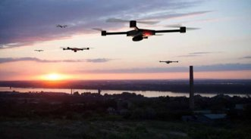
Alcance del proyecto Introducción
El proyecto en mención busca implementar un prototipo eficaz y eficiente para la detección y seguimiento de drones utilizando cámaras de vídeo disponibles en el Centro de Investigación de Aplicaciones Militares (CICTE), de manera que el sistema posea la capacidad automática o semiautomática de reconocer y elegir un objetivo dentro de los diferentes campos visuales que podrían existir.

Slide 6
Objetivos
Objetivo General
Desarrollar un prototipo de un sistema de discriminación y seguimiento de drones mediante el uso de cámaras de vídeo.
Objetivos Específicos
Realizar el diagnóstico de las diversas cámaras de vídeo existentes en el CICTE.
Desarrollar el prototipo de un sistema OEM de detección de drones utilizando las cámaras de vídeo disponibles.
Reducir costos computacionales relacionados con la obtención de la información.
Implementar los algoritmos de detección y seguimiento de drones en los diferentes escenarios de trabajo, utilizando librerías Open Source.
Evaluar el desempeño del sistema prototipo mediante las respectivas pruebas de campo.
3

Slide 7
Materiales y Métodos
Componentes del prototipo
Computador portátil
Drone Parrot Bebop 2
Cámara de video Super Night Vision Outdoor (EL-8000IR)
Algoritmo con librerías de OpenCV
4

Slide 8
Materiales y Métodos
Recursos del equipo
CARACTERÍSTICAS | DESCRIPCIÓN
Marca | ASUS
Modelo | X550JX
Procesador | Intel(R) Core(TM) i7-4720HQ CPU @ 2.60GHz 2.59 GHz
Tipo de sistema | Sistema operativo de 64 bits, procesador x64
Memoria RAM | 8 GB
Tarjeta gráfica | GeForce GTX 950M

Slide 9
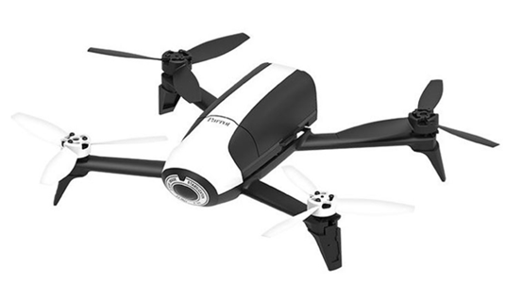
Materiales y Métodos
Drone Parrot Bebop 2
CARACTERÍSTICAS | DESCRIPCIÓN
Velocidad máxima horizontal | 18m/s, tarda aproximadamente 14 segundos en conseguir su máxima velocidad
Velocidad de ascenso máxima | 6m/s, en condiciones adecuadas llega a una altura máxima de 100 metros en 20 segundos
Alcance de la señal | 300 metros
Autonomía | Batería de 2700 mAh Li-ion que proporciona una autonomía de 20 minutos aproximadamente
Cámara | Cámara de 14 megapíxeles, graba vídeo en formato 1080p a 30 imágenes por segundo
Peso y dimensiones | 33 x 30 x 10 centímetros, pesa 692 gramos
Motores | 4 motores de jaula giratoria sin escobillas, máximo 12000 rpm

Slide 10
Materiales y Métodos
Características de conexión
CARACTERÍSTICAS | DESCRIPCIÓN
Tipo de conexión inalámbrica | Wi - Fi IEEE 802.11 a/b/g/n/ac
Antenas Wi-Fi | Dipolares de 2.4 y 5 GHz
Rango de la señal | 300 metros con dispositivo móvil 2 Km con control remoto Parrot Skycontroller 2
Network | MIMO Dual band

Slide 11
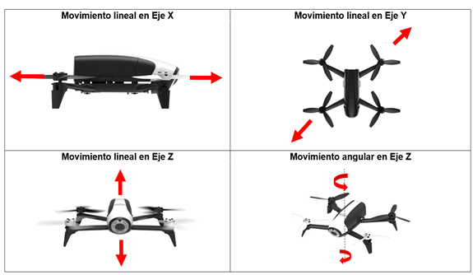
Materiales y Métodos
Características de movimiento

Slide 12
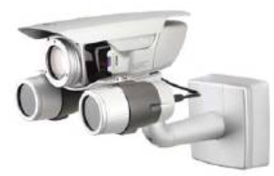
Materiales y Métodos
Cámara EL-8000IR
CARACTERÍSTICAS | DESCRIPCIÓN
Resolución | 650TVL en el día - 700TVL en la noche
Sensitivity | 0 Lux
Imagen | Full color en el día - B/N en la noche
Estándar | RS - 485
Clasificación IP | IP66
Distancia máxima | Día 120 metros - Noche 70 metros
Zoom | 1.5x - 37x

Slide 13
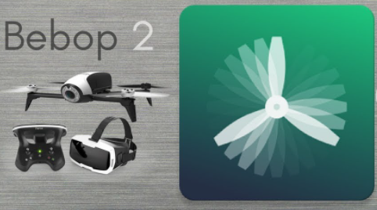
Materiales y Métodos
Aplicación FreeFlight Pro
Interfaz que permite acceder a la configuración de vuelo y pilotaje del dron
Compatible con versiones superiores a Bebop 2
Instalación en Smartphones con sistemas Android 4.3, iOS 8
Permite realizar fotos y vídeos en alta definición, además adapta el balance de blancos, la exposición y la frecuencia de rastreo

Slide 14
Materiales y Métodos
Driver Honestech VHS to DVD 3.0 SE
Permite la captura y edición de video desde cámaras HDV, reproductores DVD, VCRs, entre otros
Permite detectar a la cámara EL-8000IR, como consecuencia se procesa en tiempo real el video capturado
Compatible con Windows, Linux y Mac; en todos los casos puede ser un sistema de 32 o 64 bits.
Permite la conversión de varios formatos digitales

Slide 15
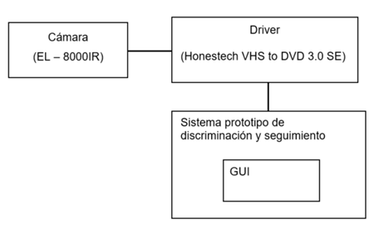
Materiales y Métodos
Sistema prototipo de discriminación y seguimiento
Se implementa con una arquitectura cliente - servidor

Slide 16
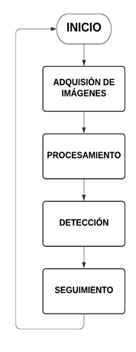
Materiales y Métodos
Algoritmo de detección y seguimiento

Slide 17
Materiales y Métodos
Funciones de OpenCV aplicadas en el algoritmo
Cap.read(frame)
Captura la transmisión en video
cvtColor(frame, gray, COLOR_BGR2GRAY);
GaussianBlur(gray, gray, Size(21, 21), 0);
absdiff(firstFrame, gray, frameDelta);
Cambia el color original del video a escala de grises
Paso importante para el umbral dado que prepara el flujo de imágenes para los pasos posteriores
Elimina el ruido gaussiano
Calcula la diferencia entre el cuadro anterior y el cuadro actual

Slide 18
Materiales y Métodos
threshold(frameDelta, thresh, 20, 255, THRESH_BINARY);
Fundamental aplicar un umbral de nivel fijo a cada elemento de la matriz que almacena la imagen capturada.
blur(thresh, thresh, Size(10, 10));
findContours(temp, contornos, hierarchy, RETR_EXTERNAL, CHAIN_APPROX_TC89_KCOS);
Implementa un filtro normalizado
Aplica el método de segmentación para separar regiones de una imagen
Parámetro Size define el tamaño en píxeles
Busca bordes y pixeles de intensidad similar para recuperar los contornos
El parámetro hierarchy, define el método de aproximación del contorno
El parámetro CHAIN_APPROX_TC89_KCOS es el método que identifica los puntos del contorno

Slide 19
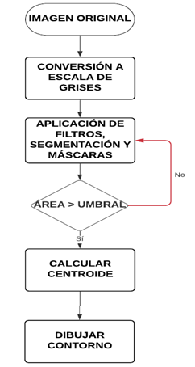
Materiales y Métodos
Diagrama de flujo del método de detección por segmentación

Slide 20
Materiales y Métodos
Librería OpenCV la mejor opción
En el ámbito académico Matlab es muy usado y cuenta con un toolbox denominado Image Processing Toolbox que permite subir imágenes en algunos formatos, para posteriormente poder verlas y manejarlas como matrices numéricas, sin embargo no posee varias de las características relevantes con respecto a los algoritmos de seguimiento visual
A la hora de usar estos sistemas existentes en el campo profesional con este tipo de aplicaciones son: esencialmente los precios altos y de alta infraestructura
La librería OpenCV, cuenta con varias herramientas relacionadas con algoritmos de seguimiento visual.

Slide 21
Materiales y Métodos
Los algoritmos existentes tienen una manera diferente de detectar el cambio de algún objeto a lo largo del tiempo, evalúan información sobre las trayectorias de movimiento y así delimitar mejor una región para buscar
Es decir, tienden a tener una complejidad computacional menor, que es lo que se busca y a tener mejor enfoque en la detección cuando se la traslada a gran escala; OpenCV se puede llevar a cabo estos procesos de mejor manera.
Las funciones de OpenCV en este proyecto se debe a un sin número de librerías que permiten implementar aplicaciones de forma práctica

Slide 22
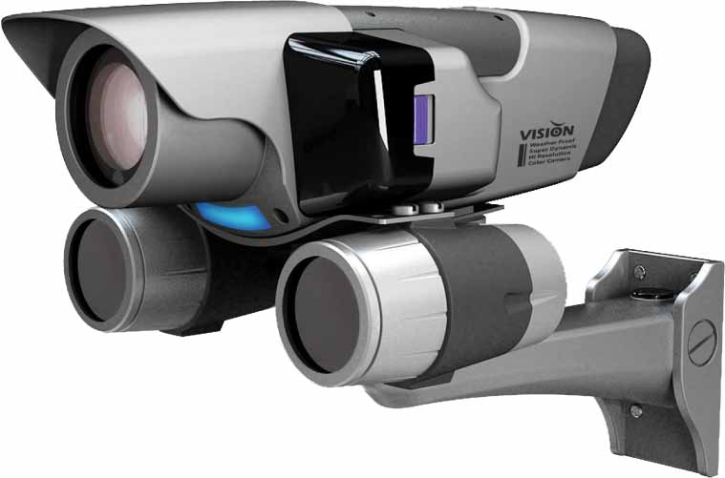
Pruebas y Análisis de resultados
La solución propuesta se desarrolló mediante la aplicación de la biblioteca de OpenCV 4.5.2 y el lenguaje de programación C++ implementado en la plataforma de programación Visual Studio 2019. Se instaló y configuró una sola cámara (EL-8000IR) para monitorear una zona determinada de modo que capture video para las distintas pruebas.
15

Slide 23
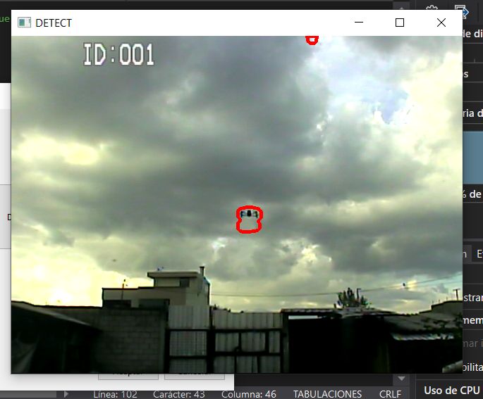
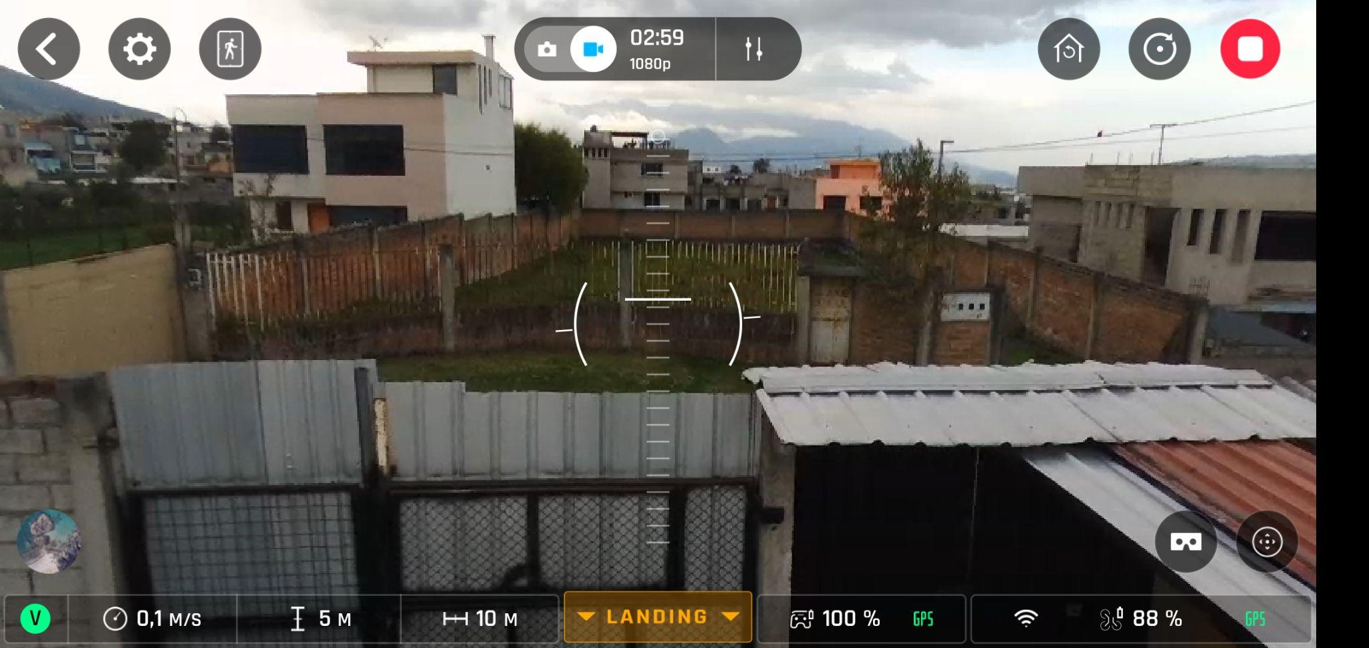
Pruebas y Análisis de resultados
PRUEBA No 1
Punto A
Punto B
15

Slide 24
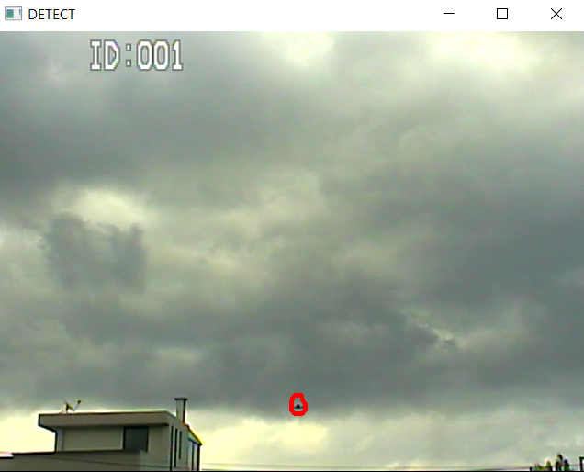
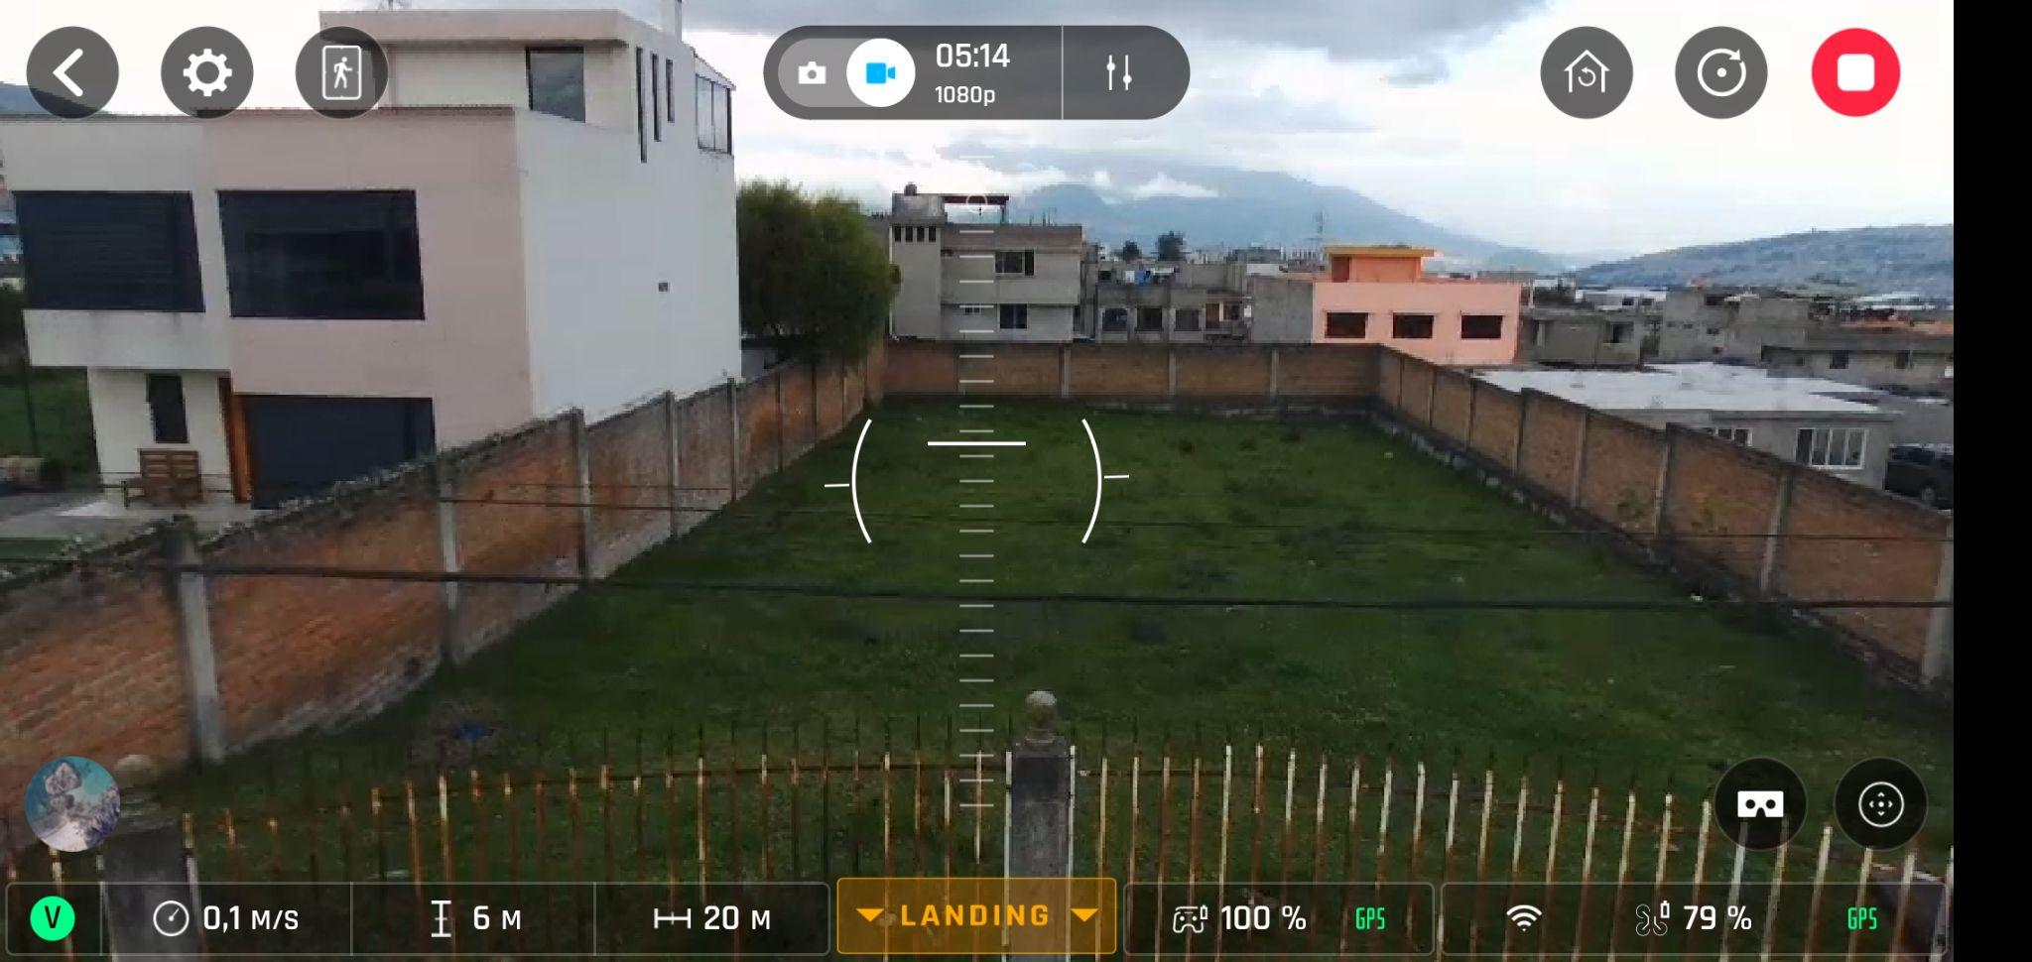
Pruebas y Análisis de resultados
PRUEBA No 2
Punto A
Punto B
15

Slide 25
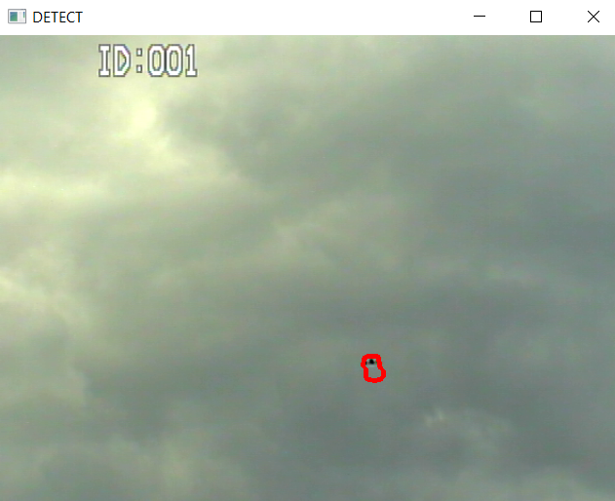
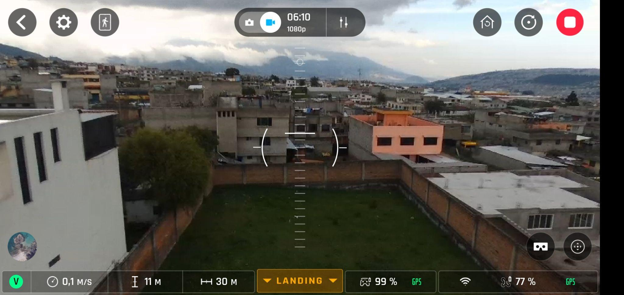
Pruebas y Análisis de resultados
PRUEBA No 3
Punto A
Punto B
15

Slide 26
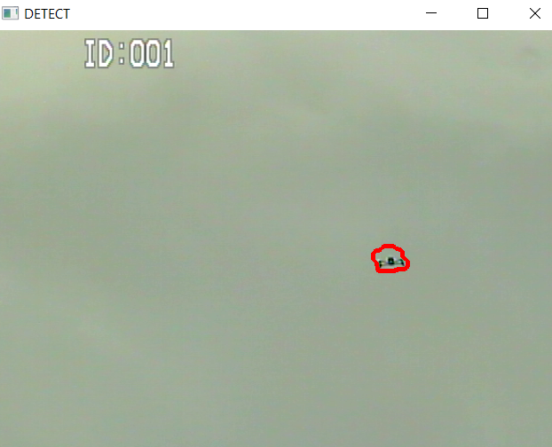
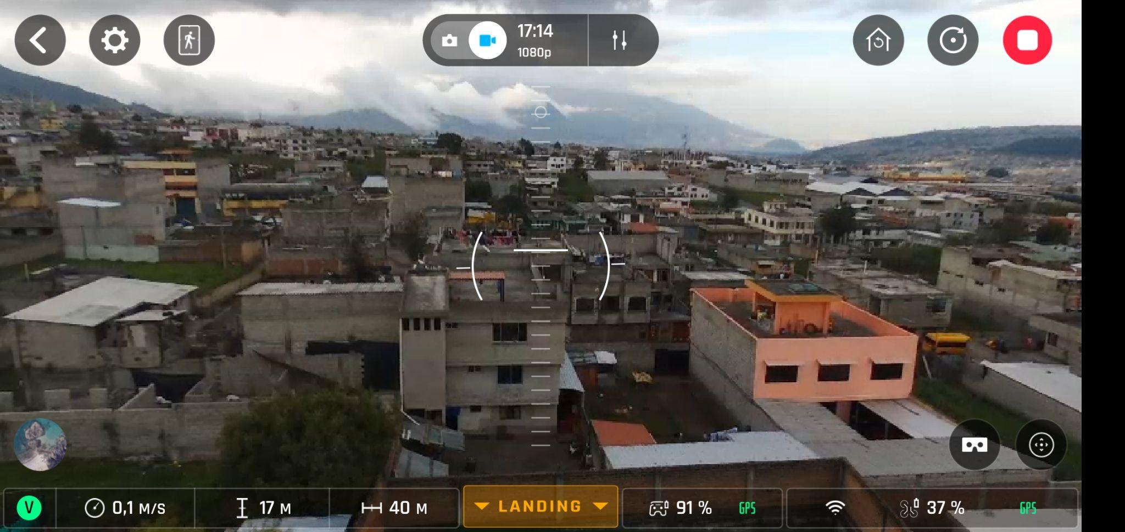
Pruebas y Análisis de resultados
PRUEBA No 4
Punto A
Punto B
15

Slide 27
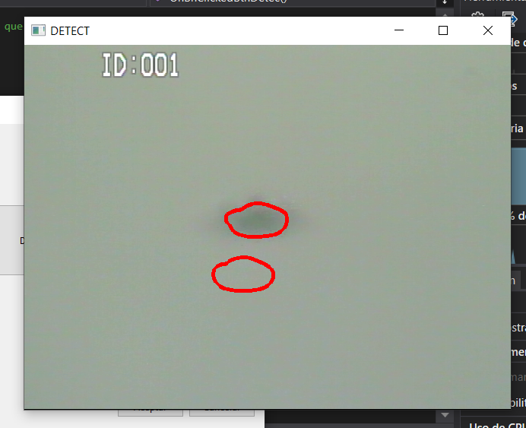
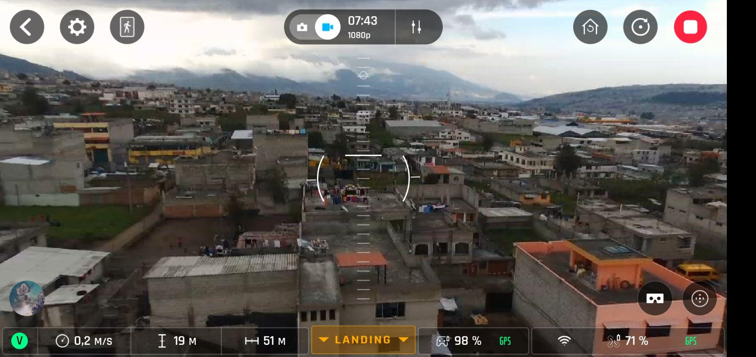
Pruebas y Análisis de resultados
PRUEBA No 5
Punto A
Punto B
15

Slide 28
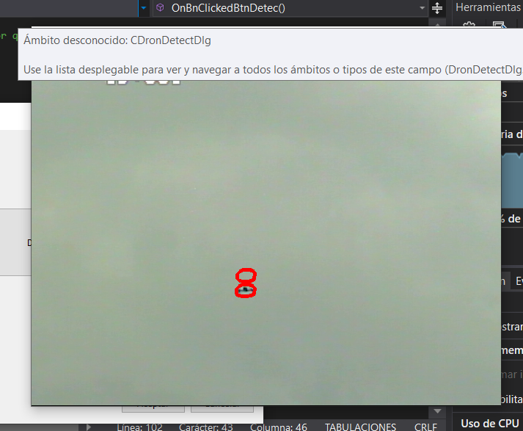
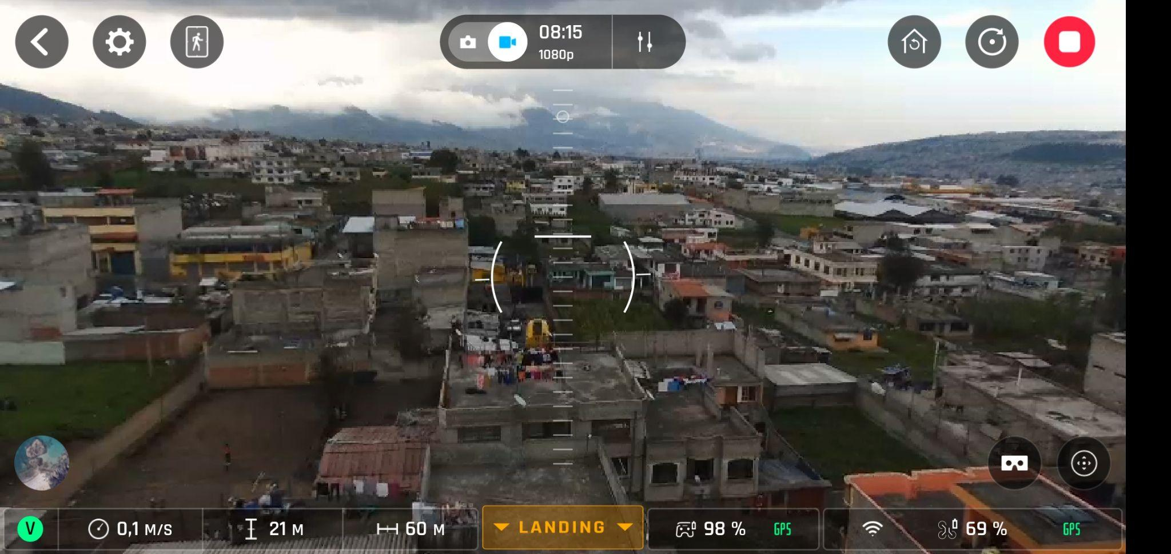
Pruebas y Análisis de resultados
PRUEBA No 6
Punto A
Punto B
15

Slide 29
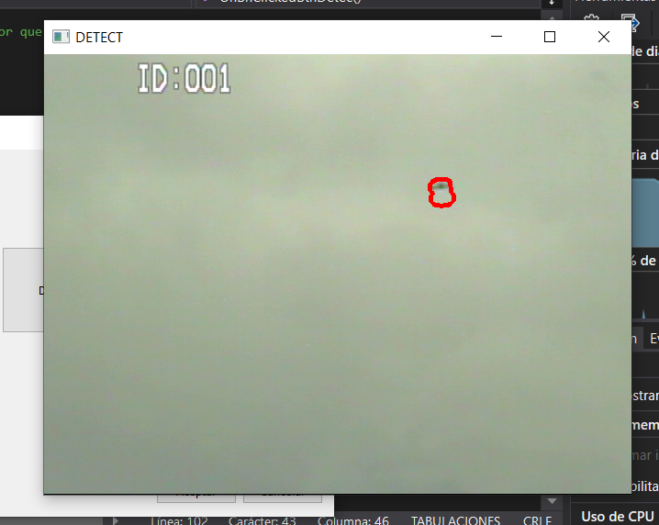
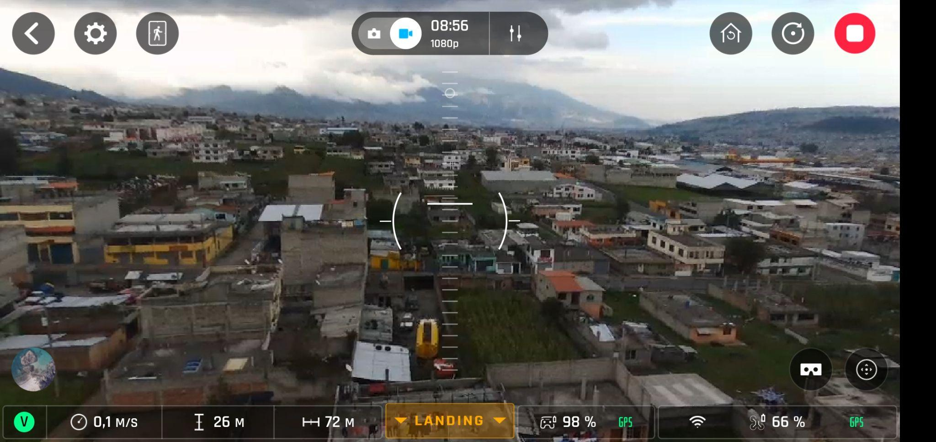
Pruebas y Análisis de resultados
PRUEBA No 7
Punto A
Punto B
15

Slide 30
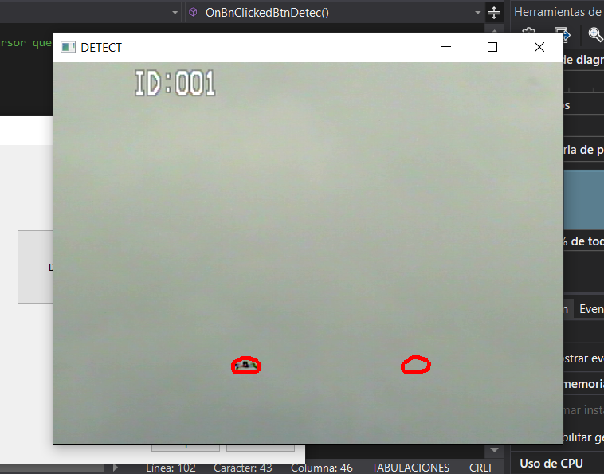
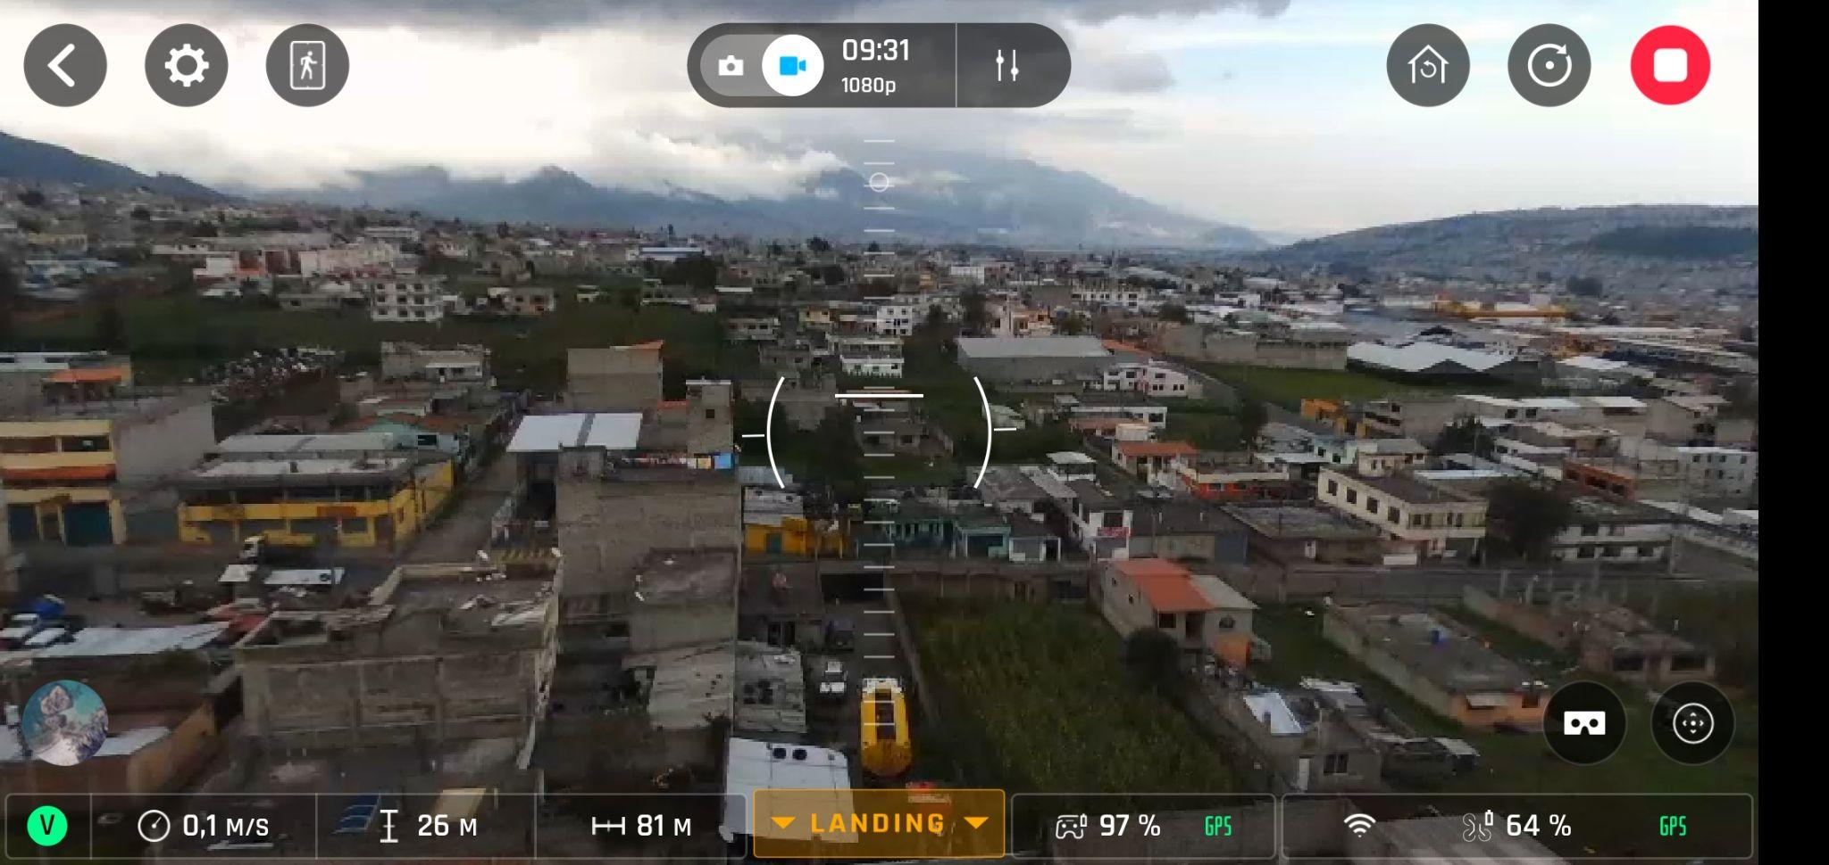
Pruebas y Análisis de resultados
PRUEBA No 8
Punto A
Punto B
15

Slide 31
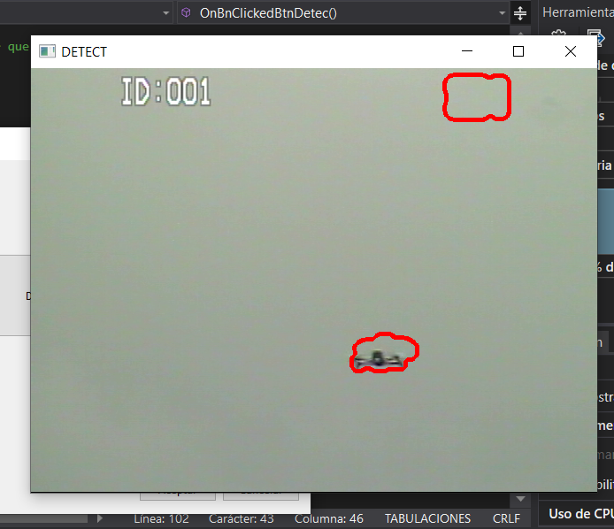
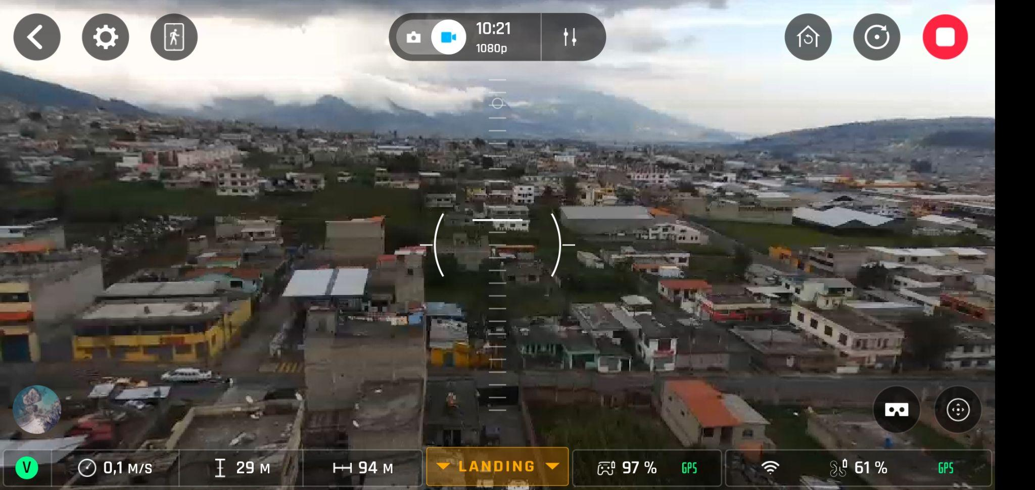
Pruebas y Análisis de resultados
PRUEBA No 9
Punto A
Punto B
15

Slide 32
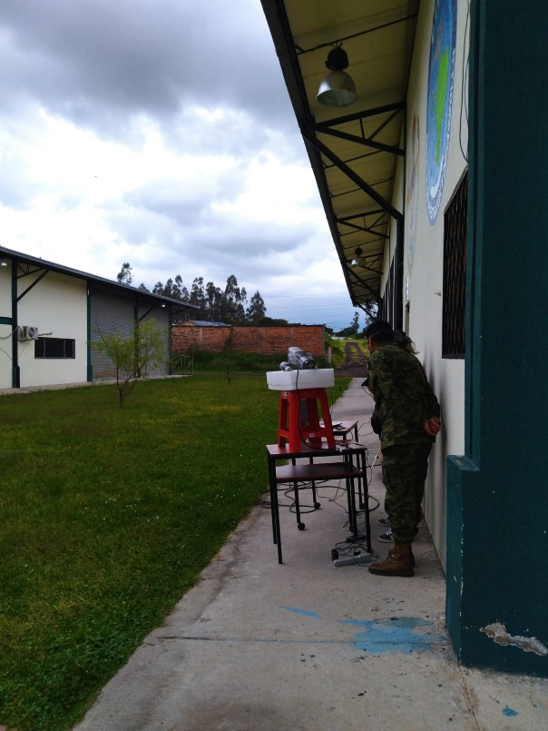
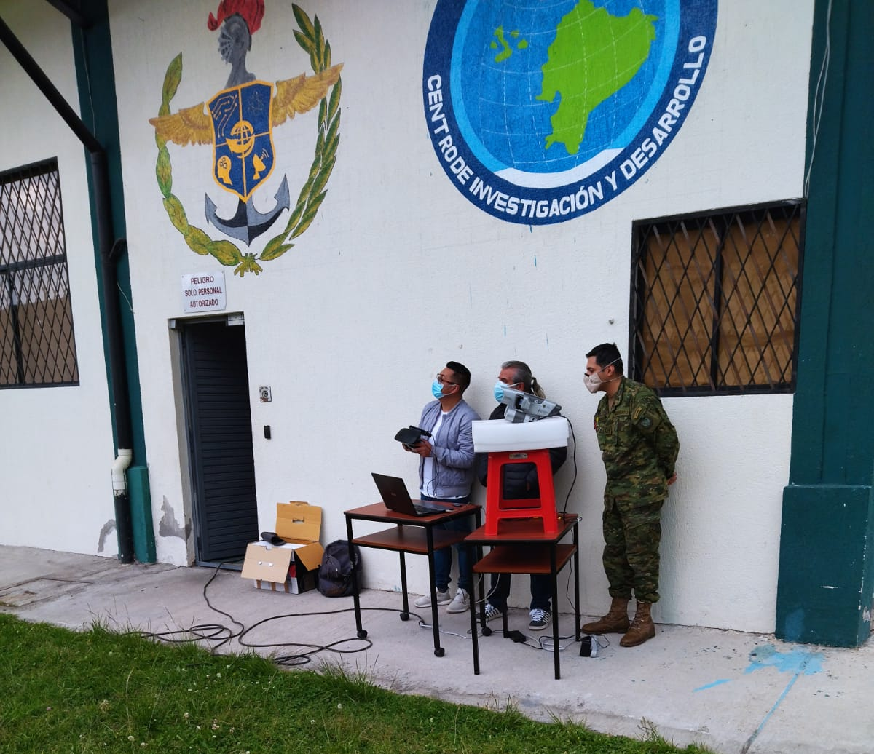
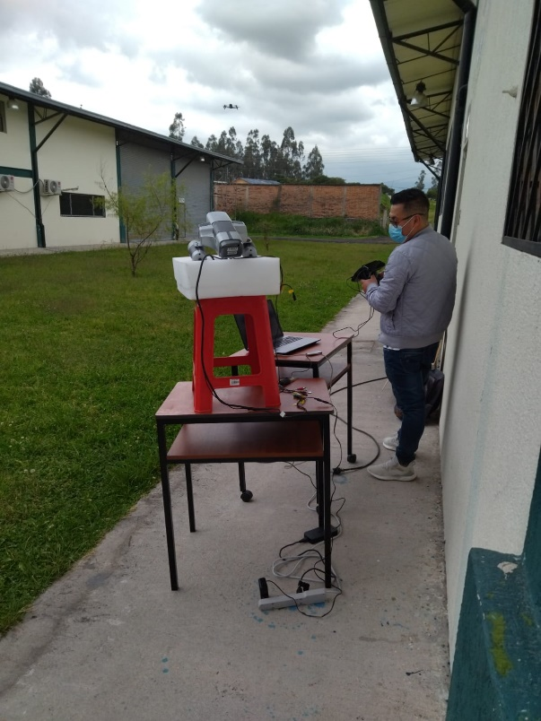
Pruebas y Análisis de resultados
VALIDACIÓN FINAL
15

Slide 33
Pruebas y Análisis de resultados
Resultados de la validación del algoritmo
DISTANCIA | ZOOM | PERCEPCIÓN
10 metros | x0 | Buena
20 metros | x0 | Buena
30 metros | x4 | Buena
40 metros | x6 | Buena
50 metros | x13 | Buena
60 metros | x21 | Buena
70 metros | x25 | Media
80 metros | x27 - x37 | Media
90 metros | x27 - x37 | Baja
> a 90 metros | x27 - x37 | Baja
15

Slide 34
Conclusiones
El desarrollo de un sistema prototipo de discriminación y seguimiento de drones mediante el uso de cámaras de video, se realizó mediante la aplicación de las librerías de procesamiento de imágenes que conforman OpenCV, lo cual permitirá dentro del ámbito social y militar que cuenten con una alternativa de bajo costo para alertar y vigilar una posible violación del espacio aéreo a posibles amenazas de drones en sectores estratégicos.
El algoritmo desarrollado para el sistema prototipo de discriminación y seguimiento de drones tiene un alcance probado de noventa metros para identificar en tiempo real al drone, simultáneamente marca el contorno del drone siempre y cuando se encuentre dentro del campo de visión de la cámara de vídeo, con el objeto de identificar la trayectoria. En definitiva, este algoritmo es un primer paso para conseguir un sistema de vigilancia automatizado y con mayor capacidad de monitoreo.
Se realizó el diagnóstico de la cámara de video EL-8000IR siendo la única disponible en el CICTE al momento de desarrollar el presente trabajo, aun cuando existen en el mercado cámaras de superior desempeño.
35

Slide 35
Conclusiones
La cámara de video EL-8000IR utilizada en las pruebas posee una definición de 650TVL lo que deteriora la calidad de la imagen en diferentes configuraciones de zoom, es decir que al realizar un acercamiento la imagen está pixelada y no está clara, si comparamos con una cámara HD la cantidad de píxeles conservados en un zoom es mucho menor. Con esto, se quiere enfatizar que el algoritmo desarrollado trabajó con imágenes generadas por una cámara de bajo desempeño.
Los sistemas comerciales de detección de drones se basan en procesamiento de imágenes y aprendizaje automático, de la misma forma se plantean métodos tradicionales por medio de radares, sin embargo al momento de llevar a cabo el desarrollo de este sistema prototipo de discriminación y seguimiento se evidenció una reducción significativa en cuanto a costos, si comparamos con los sistemas de detección existentes en el mercado, de todos modos aun tratándose de un prototipo se puede optar por una producción controlada en masa para salvaguardar la integridad y seguridad del espacio aéreo de determinadas zonas, pero utilizando cámaras más modernas disponibles en el mercado.
36

Slide 36
Conclusiones
El estudio del arte permitió determinar que OpenCV es una herramienta potente que permite una gran versatilidad a la hora de trabajar con sistemas de visión por computadora y aprendizaje automático, es una alternativa adecuada y de libre disposición para el desarrollo de sistemas de vigilancia, además OpenCV se puede utilizar a través de la interfaz nativa de C++ o cualquier otro lenguaje de programación.
Las librerías Open Source fueron fundamentales en la implementación de los algoritmos de detección y seguimiento de drones, siendo responsables en la adquisición de imágenes, procesamiento, detección y seguimiento en los diferentes escenarios de trabajo que fueron probados.
En la evaluación del desempeño el algoritmo desarrollado para el sistema prototipo de discriminación y seguimiento de drones tiene un alcance probado de noventa metros para identificar en tiempo real al drone, simultáneamente marca el contorno del drone siempre y cuando se encuentre dentro del campo de visión de la cámara de vídeo, con el objeto de identificar la trayectoria. En definitiva, este algoritmo es un primer paso para conseguir un sistema de vigilancia automatizado y con mayor capacidad de monitoreo.
36

Slide 37
Conclusiones
El sistema como tal es una herramienta que dotará de tecnología a las Fuerzas Armadas en función de su tarea de proteger la soberanía del país, todo esto con antecedente de que el prototipo fue desarrollado gracias a la cooperación del Centro de Investigación y Aplicaciones Militares (CICTE), lo que demuestra que el desarrollo de tecnología militar es viable con la determinación y guía correcta dentro del marco de lo legal y lo ético.
36

Slide 38
Trabajos Futuros
El presente trabajo permite detectar al drone dentro del campo de visión de la cámara de vídeo. Se propone investigar sobre la programación de funciones que pertenezcan a la librería OpenCV y que permitan calcular y visualizar en la interfaz gráfica la distancia y la velocidad del drone.
Un próximo trabajo consiste en desarrollar la interfaz gráfica en sistemas operativos iOS y Android, con el objeto de agregar portabilidad al sistema de discriminación y seguimiento.
Dentro de este orden de ideas es fundamental agregar conectividad al sistema, es decir que se pueda ingresar de forma remota al circuito de vídeo de la cámara e interactuar con la aplicación, además que cuente con notificaciones de alerta que cuente con notificaciones de alerta que indique el sobrevuelo de un drone dentro de un área en específico.
37

Slide 39
MUCHAS GRACIAS

